Slide 1
Sustentación Final
Defensa Técnica del Proyecto Integrador VetCare

Slide 2
El Momento de la Verdad
Hoy evaluaremos no solo si su código compila, sino su capacidad de ingeniería: arquitectura, estructuras de datos y toma de decisiones.

Slide 3
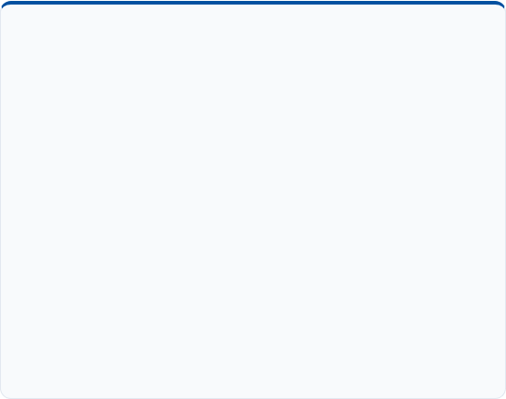
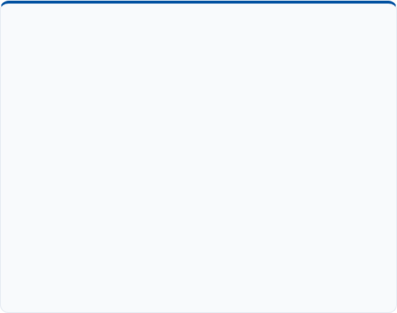
Reglas de Evaluación
Perfiles de Desarrollo
Perfil de Arquitectura
Caso A (Full Stack): Evaluación integral.
Caso C (Solo Seminario): Evaluación orientada al diseño del sistema.
•
50% Estructuras y Lógica.
•
Calidad de la documentación y manuales.
•
30% Interfaces (GUI) y Eventos.
•
Diseño de Casos de Uso y Diagramas UML.
•
20% Archivos (CSV) y Excepciones.
•
Plan de pruebas (QA).
Caso B (Solo Prog. II): 100% capacidad técnica para traducir diagramas UML a código Java funcional.
•
Prototipo técnico en consola validando lógica sin interfaz gráfica estricta.

Slide 4






¿Qué buscará el Jurado?
Estructuras (POO)
Excepciones
Persistencia
Verificaremos el uso inteligente de Herencia, Polimorfismo, HashMap, HashSet, Colas y Pilas dentro de un flujo lógico y coherente.
El programa no debe romperse bajo ninguna circunstancia. El bloque try-catch-finally debe estar implementado en el ingreso de datos.
Demostrar en vivo que al registrar un dato, cerrar el programa y volver a abrirlo, el archivo CSV reconstruye el entorno a la perfección.

Slide 5






Dinámica de la Defensa
1. Demo Visual (3 Min)
2. Prueba de Estrés (1 Min)
3. Auditoría (3 Min)
Presenten el proyecto corriendo fluidamente. Ejecuten el "Happy Path" para demostrar de inmediato que su sistema cumple con los requerimientos básicos.
Abriremos el IDE. Haré preguntas técnicas dirigidas directamente sobre su código (Ej. "¿Dónde está su método Factory?"). Respondan con seguridad.
Provoquen un error intencionalmente (por ejemplo, escribir edad en letras) para que evaluemos el comportamiento de su pantalla de alerta controlada.

Slide 6
¿Están Listos?
Iniciamos el rol de Sustentaciones Oficiales.
¡Mucho éxito a todos los Ingenieros!

